Slide 1
4. Undecidabality (Bagian 2)
IF5110 Teori Komputasi
Oleh: Rinaldi Munir
Program Studi Magister Informatika STEI-ITB

Slide 2
Mengenumerasi String Biner
String biner dapat dipandang sebagai integer.
Jika w adalah string biner, maka 1w adalah integer biner ke-i, dilambangkan dengan w_{i}.
Contoh:
- ε adalah string biner ke-1 atau w₁ (karena 1ε = 1)
- 0 adalah string biner ke-2 atau w₂ (karena 10 = 2)
- 1 adalah string biner ke-3 atau w₃ (karena 11 = 3)
- 00 adalah string biner ke-4 atau w₄ (karena 100 = 4)
- 01 adalah string biner ke-5 atau w₅ (karena 101 = 5)
- 101 adalah string biner ke-13 atau w₁₃ (karena 1101 = 13)
- 0101 adalah string biner ke-21 atau w₂₁ (karena 10101 = 21)

Slide 3
String biner apakah w₃₇?
Jawaban: 37 = 100101
Dengan membuang 1 di depan,
maka w₃₇ = 00101
String biner apakah w₁₀₀?
Pengurutan kanonik semua string biner:
- { ε, 0, 1, 00, 01, 10, 11, 000, 100, 101, 110, … }
- {w₁, w₂, w₃, w₄, …, w_{i}, … }

Slide 4
Pengkodean Mesin Turing
Ingatlah kembali bahwa mesin Turing dapat dikodekan menjadi string biner.
Review: Pembentukan kode yang menggambarkan karakteristik suatu mesin Turing T = (Q, {0, 1}, {0, 1, B}, δ, q₁, B, {q₂}) filakukan dengan cara:
(a) Simbol-simbol 0, 1, dan B dilambangkan berturut-turut sebagai simbol X₁, X₂, dan X₃. Simbol-simbol lainnya dapat dikodekan dengan X₄, X₅, dan seterusnya.
(b) Arah gerakan L dan R dilambangkan sebagai simbol D₁ dan D₂.

Slide 5
(c) Setiap gerakan mesin Turing T, δ(q_{i}, X_{j}) = (q_{k}, X_{l}, D_{m}), dapat dituliskan sebagai 5-tuple (i, j, k, l, m) yang dikodekan sebagai string biner C = 0^{i}10^{j}10^{k}10^{l}10^{m}
(d) Jika mesin Turing T memiliki sebanyak r gerakan, maka seluruh pergerakan yang ada dapat dikodekan sebagai:
C ₁11C₂11…11C_{r}
Contoh: Misalkan terdapat mesin Turing yang memiliki gerakan seperti pada tabel berikut:
 | 0 | 1 | B
q₁ |  | (q₂, 0, R)
q₂ | (q₃, 1, L) | (q₂, 1, R) | (q₃, 1, L)
q₃ | (q₄, 0, R) | (q₃, 1, R) | (q₄, 0, R)
q₄

Slide 6
Pengkodean setiap gerakan ditunjukkan pada tabel berikut:
Kode mesin Turing dapat dituliskan sebagai:
01001001010011 0010100010010110010010010010011
00100010001001011 0001010000101001100010010001001 01100010001000010100
Gerakan | Kode
δ(q₁, 1) = (q₂, 0, R) | 0 1 00 1 00 1 0 1 00
δ(q₂, 0) = (q₃, 1, L) | 00 1 0 1 000 1 00 1 0
δ(q₂, 1) = (q₂, 1, R) | 00 1 00 1 00 1 00 1 00
δ(q₂, B) = (q₃, 1, L) | 00 1 000 1 000 1 00 1 0
δ(q₃, 0) = (q₄, 0, R) | 000 1 0 1 0000 1 0 1 00
δ(q₃, 1) = (q₃, 1, L) | 000 1 00 1 000 1 00 1 0
δ(q₃, B) = (q₄, 0, L) | 000 1 000 1 0000 1 0 1 00

Slide 7
Perhatikan bahwa bentuk kode mesin Turing merepresentasikan sebuah integer.
Contoh:
01001001010011 0010100010010
Sehingga kita dapat mengatakan Mesin Turing ke-i adalah mesin Turing M yang kodenya adalah w_{i}.
Mesin Turing ke-i dilambangkan dengan M_{i}.
Pengurutan kanonik mesin Turing:
{M₁, M₂, M₃, M₄, …, M_{i}, … }
integer

Slide 8
Namun banyak integer yang tidak berkoresponden dengan mesin Turing.
Contoh: 11001 → bukan kode mesin Turing, karena tidak dimulai
dengan 0
0010111010010100 → tidak valid karena memiliki 111
Jika w_{i} bukan kode mesin Turing yang valid, maka kita katakan M_{i} adalah mesin Turing dengan satu status tetapi tidak memiliki transisi (no move).
Jadi, untuk nilai-nilai i ini, M_{i} aadalah mesin Turing yang segera berhenti apapun input yang diberikan. Jadi, L(M_{i}) = ∅ jika w_{i} gagal menjadi kode mesin Turing yang valid.

Slide 9
Bahasa Diagonalisasi
Bahasa diagonalisasi (L_{d}) adalah himpunan string w_{i} sedemikian sehingga w_{i} bukan elemen L(M_{i}) .
L_{d} = { w_{i} | w_{i} ∉ L(M_{i})}
Dengan kata lain, bahasa diagonalisasi adalah bahasa yang berisi semua string yang mana mesin Turing yang berkoresponden tidak menerima dirinya sendiri (kode mesin Turing itu sendiri).
Jadi, L_{d} terdiri dari semua string w sedemikian sehingga mesin Turing M yang kodenya w tidak menerima w bila diberikan w sebagai input.

Slide 10
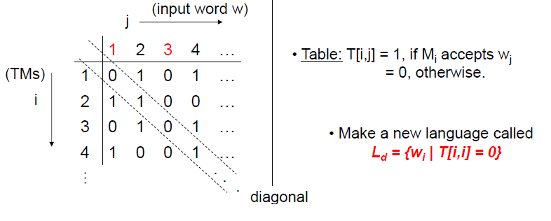
Pada contoh di atas, L_{d} mengandung string w₁, w₃, dan seterusnya.

Slide 11
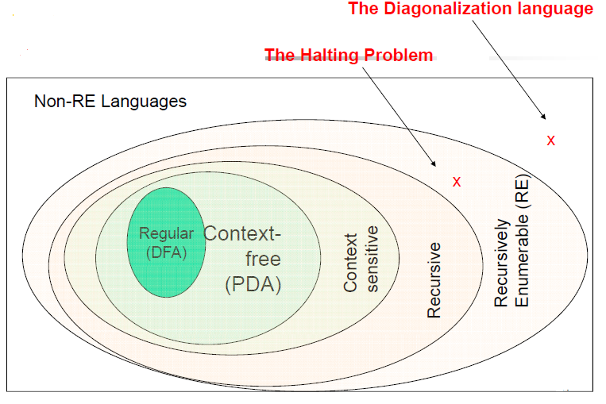
L_{d} bukan RE
Akan dibuktikan bahwa L_{d} bukan bahasa RE (non RE), yaitu tidak ada mesin Turing yang menerima L_{d} .

Slide 12
Pembuktian dengan cara kontradiksi:
Misalkan L_{d} adalah RE, berarti ada mesin Turing M untuk L_{d}
atau kita tulis L_{d} = L(M).
Karena L_{d} adalah bahasa terhadap alfabet {0, 1}, maka M harus sama dengan salah satu kode untuk M, misalkan k, yaitu M = M_{k}.
Misalkan w_{k} adalah sebuah string.
Pertanyaan: Apakah w_{k} ∈ L_{d} ?
1. Jika w_{k} ∈ L(M_{k}) ⇒ T[k,k] = 1 ⇒ w_{k} ∉ L_{d} (kontradiksi)
2. Jika w_{k} ∉ L(M_{k}) ⇒ T[k,k] = 0 ⇒ w_{k} ∈ L_{d} (kontradiksi)
KONTRADIKSI!!!
Kesimpulan: Mesin Turing untuk L_{d} tidak ada, sehingga L_{d} bukan RE

Slide 13
Bahasa Universal
Bahasa universal (L_{u}) adalah himpunan string biner yang terdiri dari pasangan kode <M, w> sedemikian sehingga w adalah anggota L(M).
L_{u} = { <M, w>| M menerima w}
Jadi, L_{u} terdiri dari semua string yang merepresentasikan kode biner mesin Turing dan input yang diterima oleh mesin Turing tersebut.
Bahasa universal dikenali oleh mesin Turing universal U sedemikian sehingga L_{u} = L(U).

Slide 14
Karena input yang diberikan kepada U adalah string biner, maka U sama dengan beberapa M_{j} yang terdapat di dalam daftar kanonik mesin Turing.
Mesin Turing universal U mensimulasikan perilaku mesin M bila diberikan input w.
U menerima pasangan kode <M, w> jika dan hanya jika M menerima w.

Slide 15
Simulasi oleh Mesin Turing Universal
Andaikan mesin Turing universal U akan mensimulasikan pengenalan string masukan w oleh mesin Turing M
M = (Q, {0, 1}, {0, 1, B}, δ, q₁, B, {q₂})
seperti ditunjukkan pada Gambar di halaman berikut.
Untuk membantu kerjanya, mesin Turing U dilengkapi oleh tiga pita.
Pita pertama berisi deskripsi mesin Turing M yang akan disimulasikan, pita kedua berisi rangkaian simbol yang akan dikenali oleh M, dan pita ketiga berisi status kini dari mesin M.

Slide 16
w
M
1
2
Perilaku M
w
3
status kini
U
Simulasi M oleh mesin Turing Universal U

Slide 17
Mesin Turing universal U bekerja dengan cara berikut:
1. Pita 2 akan diinisialiasi dengan input w, dan pita 3 diisi dengan simbol 0 untuk menyatakan status awal M, yaitu q₁.
2. Jika pita 3 berisi simbol 00 maka pensimulasikan M oleh U dihentikan karena berarti mesin Turing sudah mencapai status akhirnya, q₂.
3. Misalkan X_{j} adalah simbol yang sedang dibaca pada pita 2 dan pita 3 berisi simbol 0^{i} yang menyatakan status kini q_{i} dari M. Mesin Turing U harus memeriksa pita 1 untuk menemukan string yang dimulai dengan 110^{i}10^{j}1 (yang menandakan transisi δ(q_{i}, X_{j})). Ada dua kemungkinan kasus yang terjadi:

Slide 18
Kasus 1: Jika tidak ditemukan string tersebut, maka simulasi dihentikan dan berarti input w tidak diterima oleh M.
Kasus 2: Jika ditemukan, string 110^{i}10^{j}10^{k}10^{l}10^{m}, maka
(a) simpan 0^{k} pada pita 3
(b) tuliskan simbol X_{l} pada sel yang sedang dibaca pada pita 2
(c) gerakkan head 2 ke arah D_{m}.

Slide 19
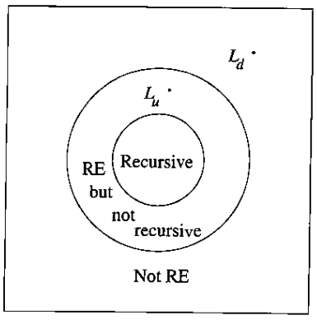
Teorema. L_{u} adalah RE tetapi tidak rekursif

Slide 20
Ringkasan tentang L_{d} dan L_{u}
L_{d} adalah undecidable (tidak rekursif), tetapi bukan RE (non-RE)
L_{u} adalah undecidable, tetapi RE.
seperti L_{d}, bukan RE (non-RE).
seperti L_{u}, yaitu RE.

Slide 21
Bahasa Kosong (L_{e}) dan BahasaTidak Kosong (L_{ne})
Misalkan w adalah string biner, yang merepresentasikan mesin Turing M_{i}.
Jika L(M_{i}) = ∅, artinya M_{i} tidak menerima input apapun, maka w adalah elemen L_{e}.
Jadi, L_{e} adalah bahasa yang berisi semua kode mesin Turing yang bahasanya kosong.
L_{e} = { M | L(M) = ∅ }
Jika L(M_{i}) ≠ ∅, maka w adalah elemen bahasa L_{ne}
L_{ne} = { M | L(M) ≠ ∅ }
Baik L_{e} maupun L_{ne} saling komplemen satu sama lain.

Slide 22
Teorema-teorema mengenai L_{e} dan L_{ne}
Teorema. L_{ne} adalah RE
Teorema. L_{ne} tidak rekursif
Teorema. L_{e} adalah non-RE

Slide 23
Reduksi
Sebuah persoalan dapat direduksi menjadi persoalan lain namun menghasilkan jawaban sama.
Misalnya, persoalan perkalian direduksi menjadi persoalan penjumlahan.
Contoh: 5 x 6 = 6 + 6 + 6 + 6 + 6
Reduksi berguna untuk membuktikan sebuah persoalan undecidable apabila diberikan persoalan lain yang sudah diketahui undecidable.

Slide 24
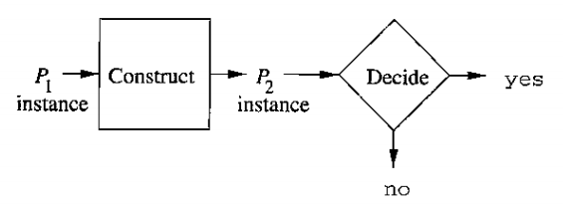
Misalkan P1 diketahui undecidable, dan kita ingin membuktikan bahwa sebuah persoalan baru, P2, undecidable.
Caranya: Reduksi P1 menjadi P2 (instans persoalan P1 dikonversi menjadi instans persoalan P2)
P2 sedikitnya sesukar P1, artinya jika P1 tidak rekursif, maka P2
tidak mungkin rekursif. Jika P1 non-RE, maka P2 tidak mungkin RE

Slide 25
Kotak diamond berlabel “Decide” adalah program yang mencetak “yes” atau “no”, bergantung pada apakah instans persoalan P2 adalah elemen atau bukan elemen bahasa yang berkoresponden dengan persoalan tersebut.
Untuk membuktikan bahwa P2 undecidable, kita harus menemukan cara konstruksi instans P1 menjadi instans P2 yang memiliki jawaban sama.
Cara konstruksinya:
- sembarang string di dalam bahasa P1 dikonversi menjadi string di dalam bahasa P2,
- sembarang string pada alfabet P1 yang tidak ada di dalam bahasa P1 dikonversi menjadi string yang tidak ada di dalam bahasa P2.

Slide 26
Dengan demikian, kita dapat memecahkan P1 sebagai berikut:
Diberikan instans P1, yaitu diberikan string w yang mungkin ada/tidak ada di dalam bahasa P1. Lakukan konstruksi untuk menghasilkan string x.
Uji apakah x di dalam P2, dan berikan jawaban yang sama tentang w dan P1.
- Jika w anggota P1, maka x anggota P2, dan “Decide” memberikan jawaban “yes”.
- Jika w bukan anggota P1, maka x bukan anggotaP2, dan “Decide” memberikan jawaban “no” .
Jadi, kita telah menunjukkan bahwa P2 decidable.
Hal ini kontradiksi, karena kita sudah mengetahui P1 undecidable (karena algoritma untuk menentukan keanggotaan string di dalam P1 tidak pernah ada – ingatlah kembali bahwa membership problem adalah undecidable), oleh karena itu P2 haruslah undecidable.

Slide 28
void foo(char* bar) { printf("%s", bar); }

